Slide 1
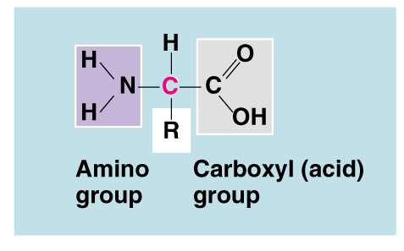
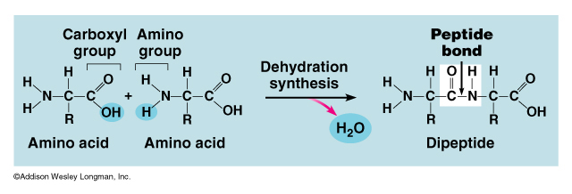
Proteïnes Formades per C, H, O, N
Aminoàcid
Enllaç peptídic

Slide 2
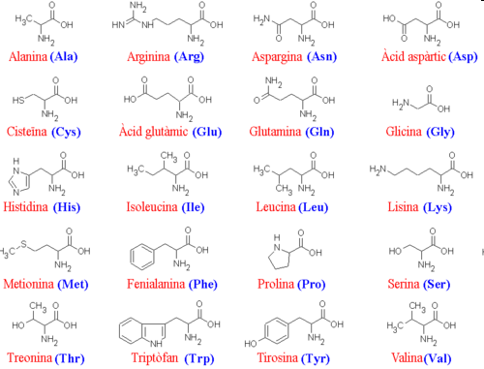
Aminoàcids

Slide 3
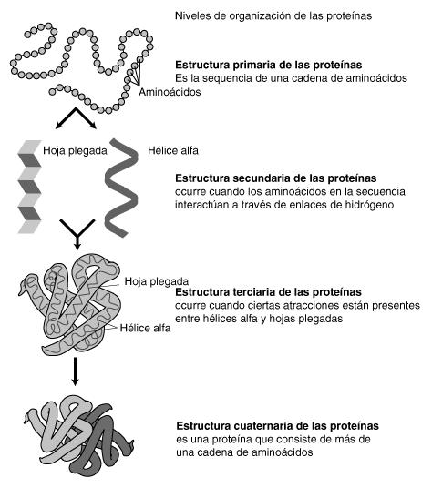
Estructura proteïnes

Slide 4
Funcions de les proteïnes
La forma determina la funció, si es romp l’estructura (desnaturalitza) deixa de ser funcional
Gran varietat d’activitats
Reguladora: enzims, hormones
Defensiva: anticossos
Estructural: colagen, queratina
Transport: hemoglobina
Contràctil: actina, miosina

